Slide 1

الوحدة : الثّالثة(حكايات المدائن في الأسفار)
الدرس : رحلة ابن بطّوطة إلى القدس
المبحث : اللّغة العربيّة
الصف : الثّامن

Slide 2


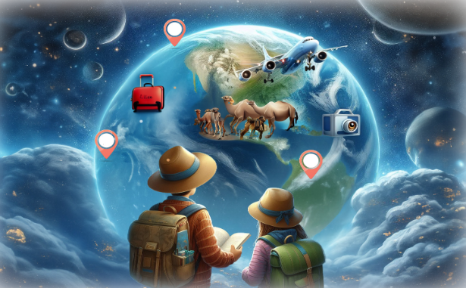
الكلية العلمية الإسلامية
الدرس : القراءة
الوحدة: الثالثة
الصف : الثامن
المادة: اللغة العربية
01:00 minutes
النتاجات المتوقعة :
1- يقرأ الطّالب النّص قراءة جهريّة معبّرة.
2- يفهم المقروء ويحلله في الفقرة الثّالثة.
3- تنمو لديه قيمة الافتخار بالمقدّسات الإسلاميّة.
النتاجات
التمهيد
التقويم القبلي
التقديم
تقويم التكويني
التغذية الراجعة
التمايز
الربط بالحياة
التفكير الناقد
بطاقة خروج

Slide 3
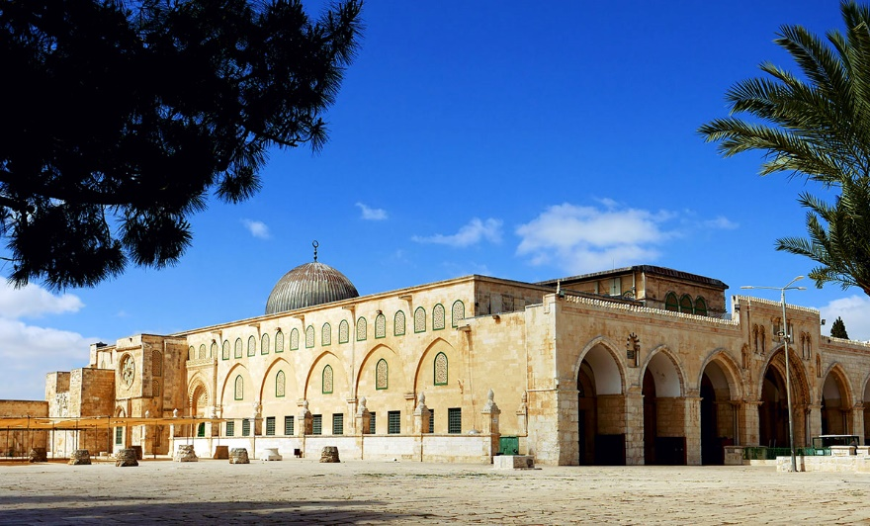

الدرس : القراءة
الوحدة: الثالثة
الصف : الثامن
المادة: اللغة العربية
03:00 minutes
التمهيد + الرّبط بالواقع:
ما واجبنا تُجاه المسجد الأقصى؟
النتاجات
التمهيد
التقويم القبلي
التقديم
تقويم التكويني
التغذية الراجعة
التمايز
الربط بالحياة
التفكير الناقد
بطاقة خروج

Slide 4
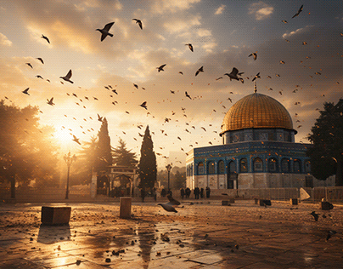

الكلية العلمية الإسلامية
الكلية العلمية الإسلامية
الدرس : القراءة
الوحدة: الثالثة
الصف : الثامن
المادة: اللغة العربية
01:00 minutes
التقويم القبلي :
النتاجات
معنى كلمة ( الرّائقة):
1- العجيبة
2- الجميلة
التمهيد
التقويم القبلي
التقديم
تقويم التكويني
التغذية الراجعة
التمايز
الربط بالحياة
التفكير الناقد
IRS
بطاقة خروج

Slide 5
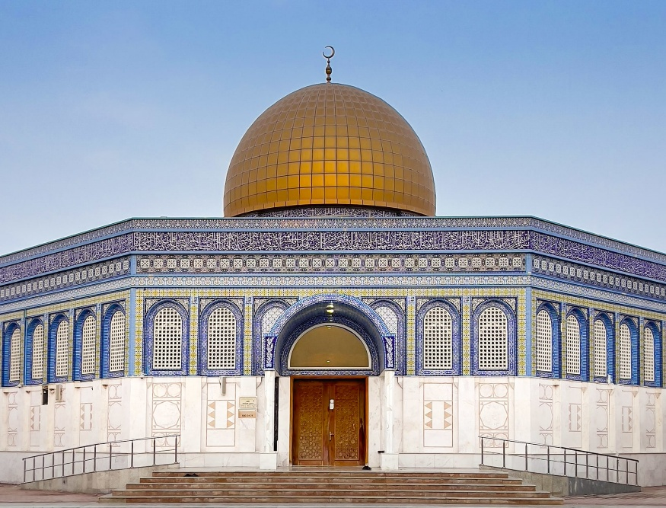
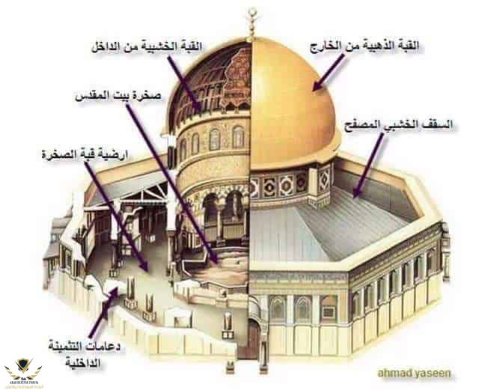
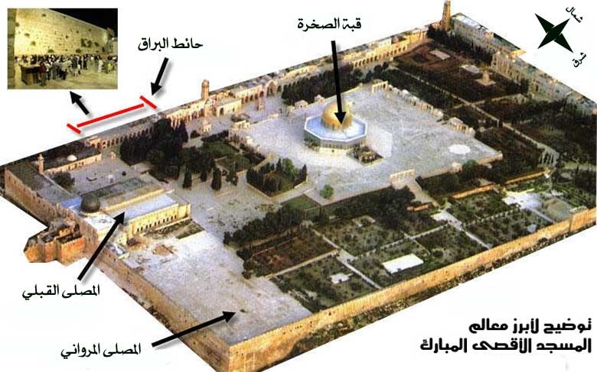
ذكرُ قبة الصّخرة المشرّفة

Slide 6
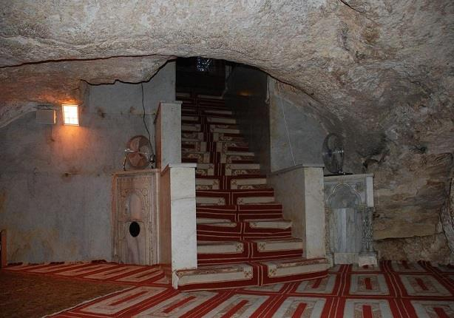
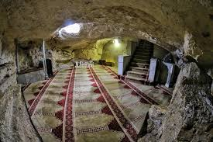
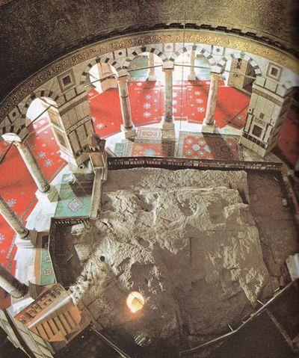
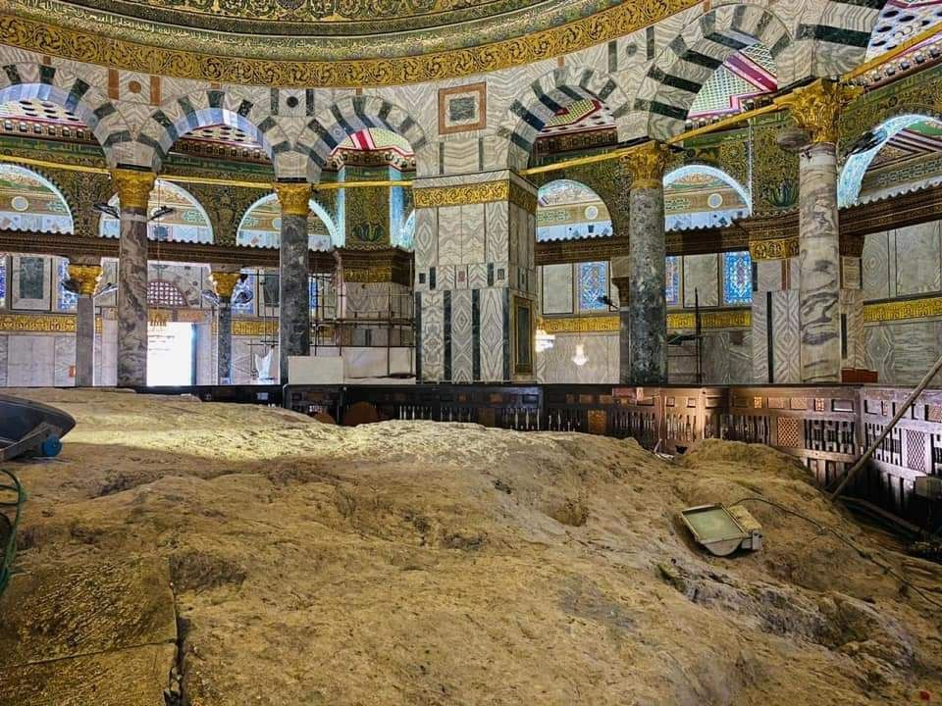
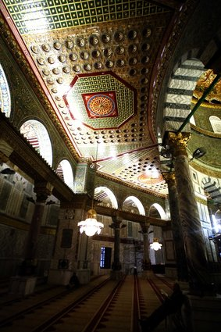
ذكرُ قبة الصّخرة المشرّفة

Slide 7
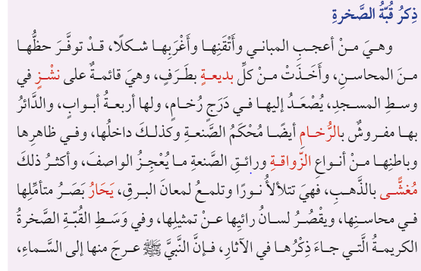
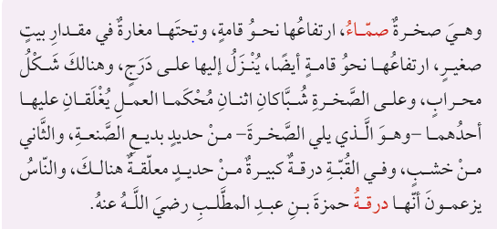
التقديم :
الكلية العلمية الإسلامية
الدرس : القراءة
الوحدة: الثالثة
الصف : الثامن
المادة: اللغة العربية
افتح كتابك الصفحة 62
النتاجات
التمهيد
التقويم القبلي
وضّح الفكرة الرّئيسة في النّص.
ماجذر كلمة يحارومحاسن؟
استخرج مثالًا على الطّباق وآخر على التّرادف.
وضّح معاني الكلمات الملوّنة باللون الأحمر.
التقديم
تقويم التكويني
التغذية الراجعة
التمايز
الربط بالحياة
التفكير الناقد
بطاقة خروج

Slide 8
التقديم : التغذية الراجعة
الكلية العلمية الإسلامية
الدرس : القراءة
الوحدة: الثالثة
الصف : الثامن
المادة: اللغة العربية
النتاجات
بعد قراءة النّص، أجب عن الأسئلة التي تليه:
وضّح الفكرة الرّئيسة في النّص. ذكر قبة الصّخرة المشرّفة.
ماجذر كلمتي يحار ومحاسن؟وظّفهما في جملتين مفيدتين من إنشائك.
حَ ي َرَ، يحارُ بصر الإنسان عندما يرى جمال الطّبيعة.
- حَ سُ نَ، محاسنُ هذه الطّالبة كثيرة.
استخرج مثالًا على الطّباق وآخر على الترادف:
الطّباق: ظاهرها وباطنها.
- التّرادف: رائقة ، بديعة
معاني المفردات (كتاب الطالب).
التمهيد
التقويم القبلي
التقديم
تقويم التكويني
التغذية الراجعة
التمايز
الربط بالحياة
التفكير الناقد
بطاقة خروج

Slide 9
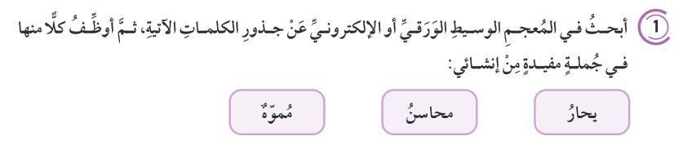
الكلية العلمية الإسلامية
الدرس : القراءة
الوحدة: الثالثة
الصف : الثامن
المادة: اللغة العربية
02:00 minutes
التقويم التكويني : ص 65
النتاجات
التمهيد
التقويم القبلي
التقديم
تقويم التكويني
التغذية الراجعة
حَ يَ رَ، يحارُ بصر الإنسان عندما يرى جمال الطّبيعة.
التمايز
حَ سُ نَ، محاسنُ هذه الطّالبة كثيرة.
الربط بالحياة
مَ وَ هَ، هذا البناء مموّهٌ بالذّهب.
التفكير الناقد
IRS
بطاقة خروج

Slide 10

الكلية العلمية الإسلامية
الدرس : القراءة
الوحدة: الثالثة
الصف : الثامن
المادة: اللغة العربية
02:00 minutes
التقويم التكويني : ص 65
النتاجات
التمهيد
التقويم القبلي
الطّباق: باطنها و ظاهرها / كبيرة و صغيرة.
الترادف: إحكام العمل و إتقان الصنعة / مصعد و معرج / الرائقة و البديعة.
التقديم
تقويم التكويني
التغذية الراجعة
التمايز
الربط بالحياة
التفكير الناقد
IRS
بطاقة خروج

Slide 11

الكلية العلمية الإسلامية
الدرس : القراءة
الوحدة: الثالثة
الصف : الثامن
المادة: اللغة العربية
02:00 minutes
التقويم التكويني : ص 66
النتاجات
التمهيد
التقويم القبلي
لروعتها وجمال صنعتها وإحكامها.
التقديم
تقويم التكويني
التغذية الراجعة
التمايز
الربط بالحياة
التفكير الناقد
IRS
بطاقة خروج

Slide 12

الكلية العلمية الإسلامية
الدرس : القراءة
الوحدة: الثالثة
الصف : الثامن
المادة: اللغة العربية
02:00 minutes
ص 66
النتاجات
التمهيد
التقويم القبلي
التقديم
تقويم التكويني
التغذية الراجعة
الإجابة كاملة في الفقرة التي تتحدث عن (ذكر قبة الصخرة)
التمايز
الربط بالحياة
التفكير الناقد
IRS
بطاقة خروج

Slide 13
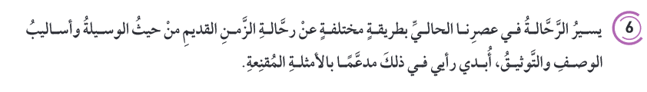
الكلية العلمية الإسلامية
الدرس : القراءة
الوحدة: الثالثة
الصف : الثامن
المادة: اللغة العربية
02:00 minutes
التعلّم الذاتي (واجب) : ص 68
النتاجات
التمهيد
التقويم القبلي
التقديم
تقويم التكويني
التغذية الراجعة
التمايز
الربط بالحياة
التفكير الناقد
IRS
بطاقة خروج

Slide 14
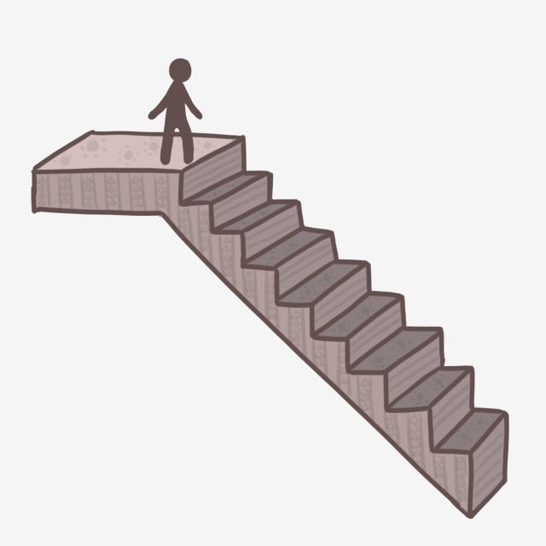

الكلية العلمية الإسلامية
الدرس : القراءة
الوحدة: الثالثة
الصف : الثامن
المادة: اللغة العربية
02:00 minutes
تقويم تكويني :
الكلمتان اللّتان تدلّان على الطّباق:
1- يصعد وينزل
2- تلمع وتتلألأ
النتاجات
التمهيد
التقويم القبلي
التقديم
تقويم التكويني
التغذية الراجعة
التمايز
الربط بالحياة
التفكير الناقد
IRS
بطاقة خروج

Slide 15
الكلية العلمية الإسلامية
الدرس : القراءة
الوحدة: الثالثة
الصف : الثامن
المادة: اللغة العربية
05:00 minutes
التمايز + تعليم الأقران:
النتاجات
التمهيد
1
التقويم القبلي
التقديم
لخّص أهم الأفكار في الفقرة التي
درستها.
2
تقويم التكويني
التغذية الراجعة
ابحث في المعجم عبر الإنترنت عن
جذر كلمة ( الزّوّاقة ).
3
التمايز
الربط بالحياة
التفكير الناقد
4
بطاقة خروج

Slide 16
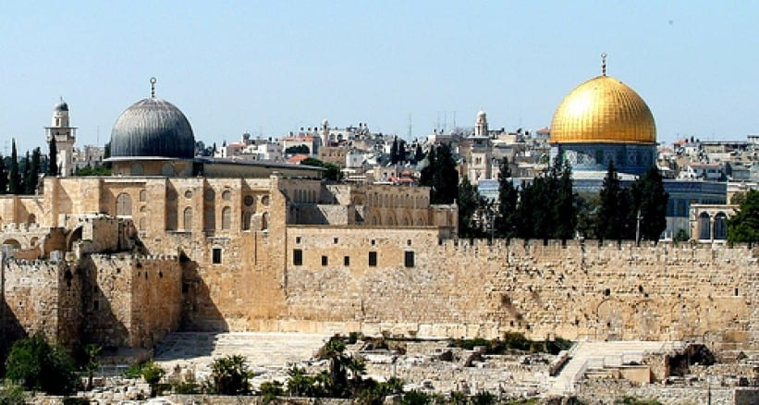


الكلية العلمية الإسلامية
الدرس : القراءة
الوحدة: الثالثة
الصف : الثامن
المادة: اللغة العربية
02:00 minutes
النتاجات
تقويم ختامي:
وصف الكاتب في الفقرة السّابقة:
1- المسجد الأقصى
2- قبّة الصّخرة المشرّفة
التمهيد
التقويم القبلي
التقديم
تقويم التكويني
التغذية الراجعة
التمايز
الربط بالحياة
التفكير الناقد
بطاقة خروج

Slide 17

الكلية العلمية الإسلامية
الدرس : القراءة
الوحدة: الثالثة
الصف : الثامن
المادة: اللغة العربية
02:00 minutes
النتاجات
التمهيد
بطاقة الخروج:
ماذا تعلّمت في الحصّة؟
التقويم القبلي
التقديم
تقويم التكويني
التغذية الراجعة
التمايز
الربط بالحياة
التفكير الناقد
بطاقة خروج

